Slide 1
1、建立QT工程项目(ch1)

Slide 2
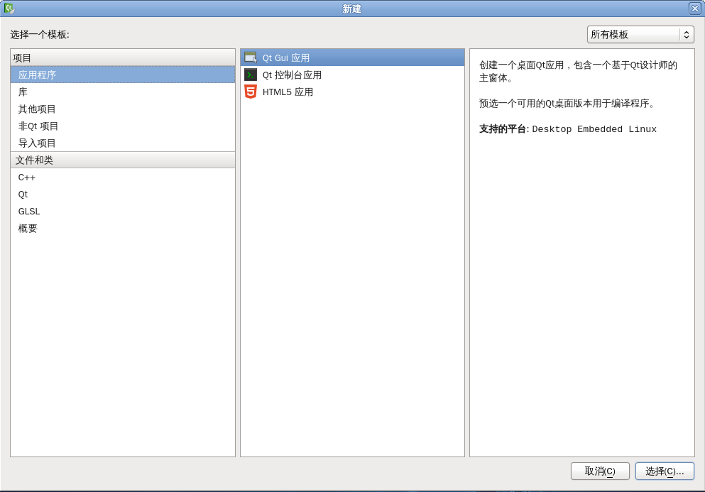

Slide 3
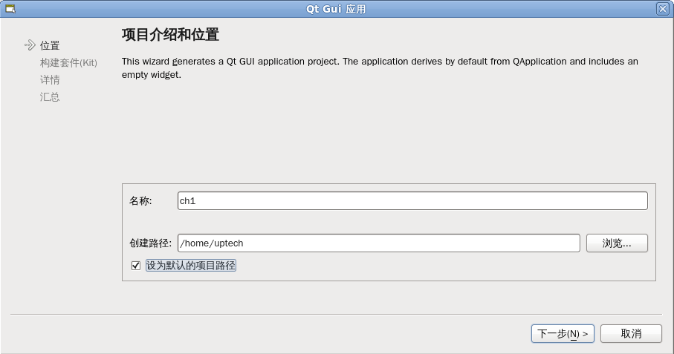

Slide 4
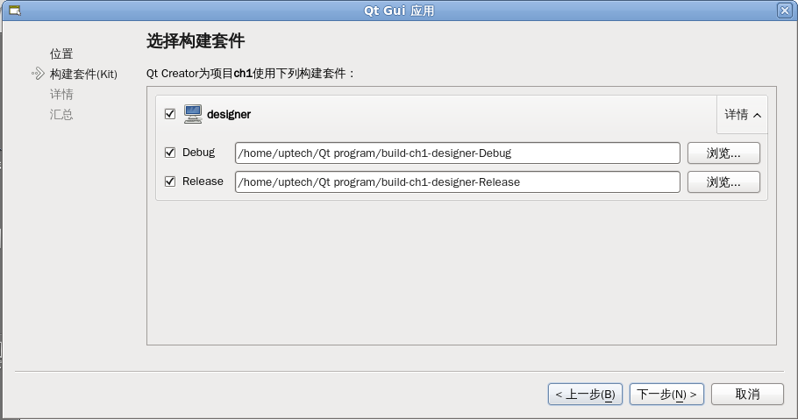

Slide 5
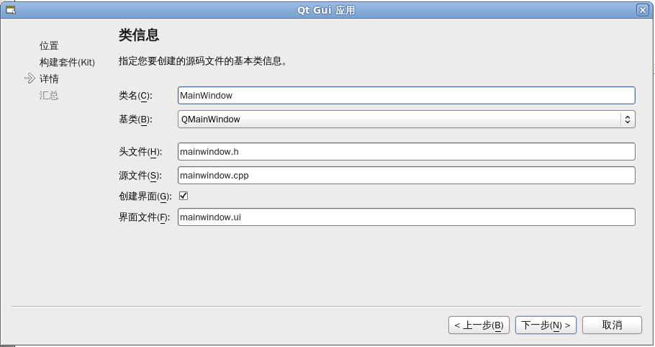

Slide 6
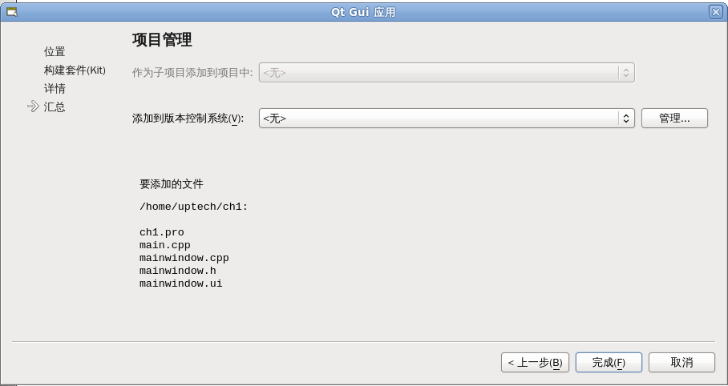

Slide 7
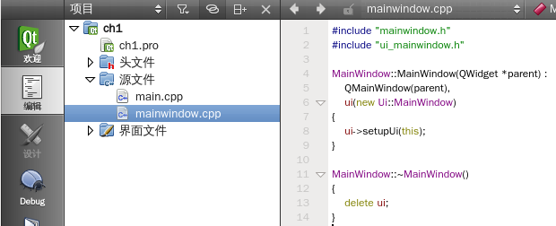

Slide 8
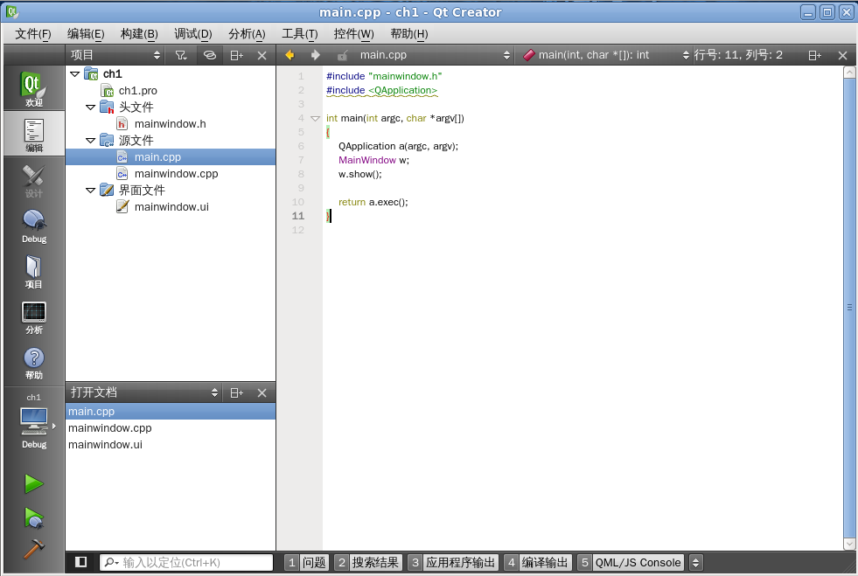

Slide 9
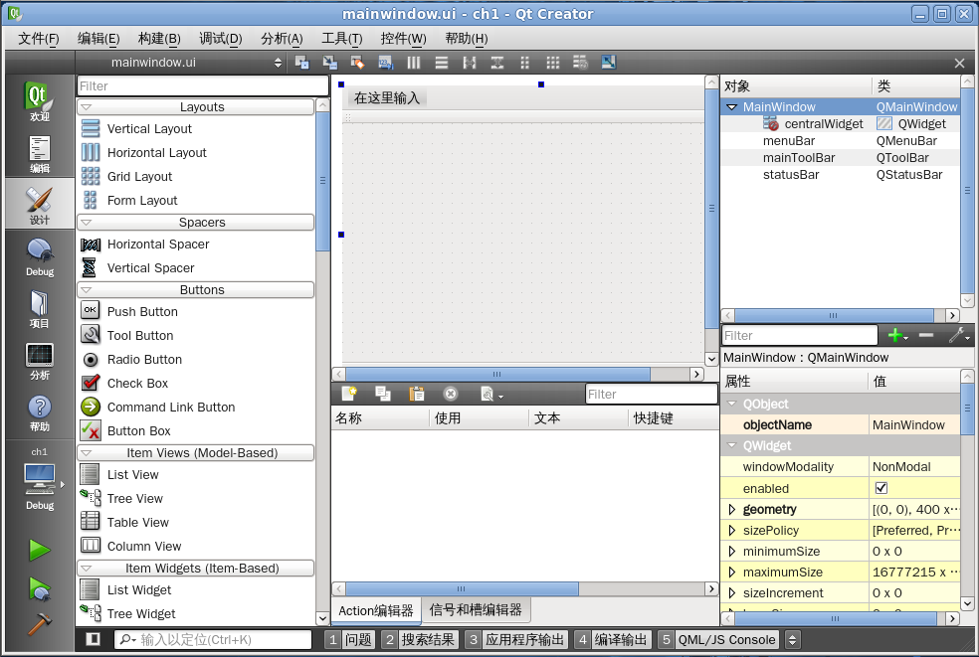

Slide 10
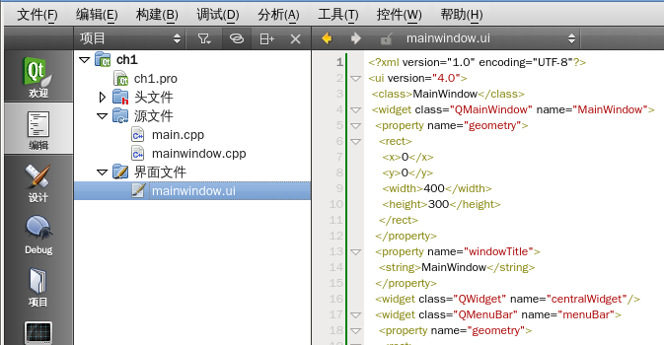

Slide 11
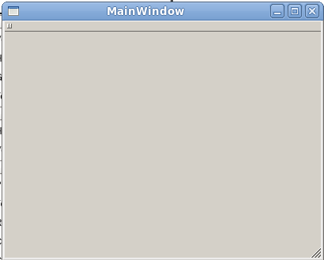

Slide 12
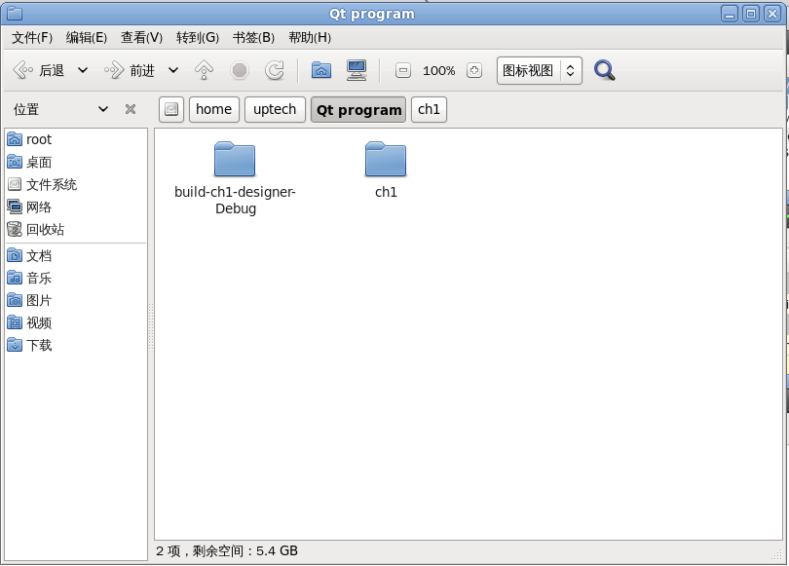

Slide 13
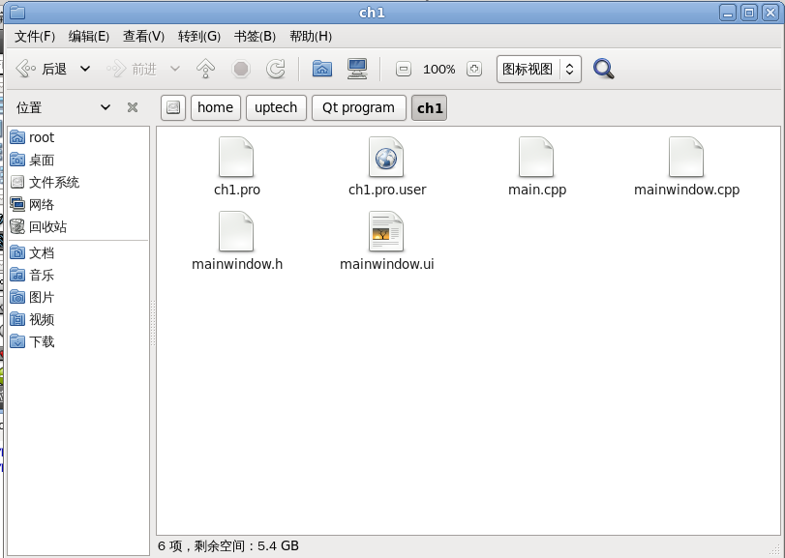

Slide 14
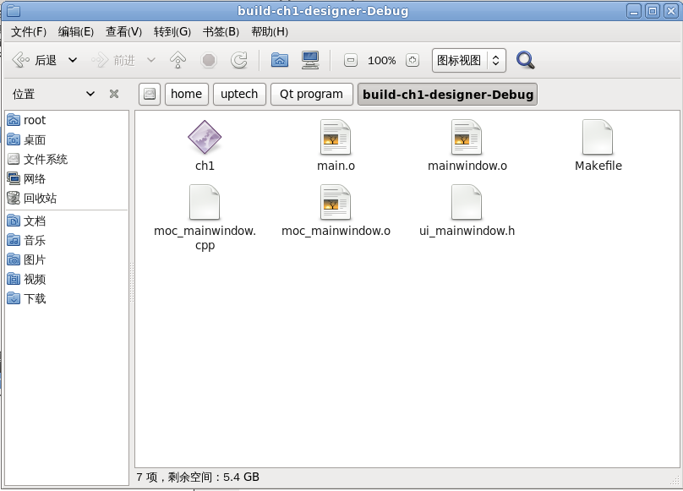

Slide 15
qt中moc的作用
Qt 将源代码交给标准 C++ 编译器，如 gcc 之前，需要事先将这些扩展的语法去除掉。完成这一操作的就是 moc。
moc 全称是 Meta-Object Compiler，也就是“元对象编译器”。Qt 程序在交由标准编译器编译之前，先要使用 moc 分析 C++ 源文件。如果它发现在一个头文件中包含了宏 Q_OBJECT，则会生成另外一个 C++ 源文件。这个源文件中包含了 Q_OBJECT 宏的实现代码。这个新的文件名字将会是原文件名前面加上 moc_ 构成。这个新的文件同样将进入编译系统，最终被链接到二进制代码中去。因此可以知道，这个新的文件不是“替换”掉旧的文件，而是与原文件一起参与编译。另外，还可以看出一点，moc 的执行是在预处理器之前。因为预处理器执行之后，Q_OBJECT 宏就不存在了。

Slide 16
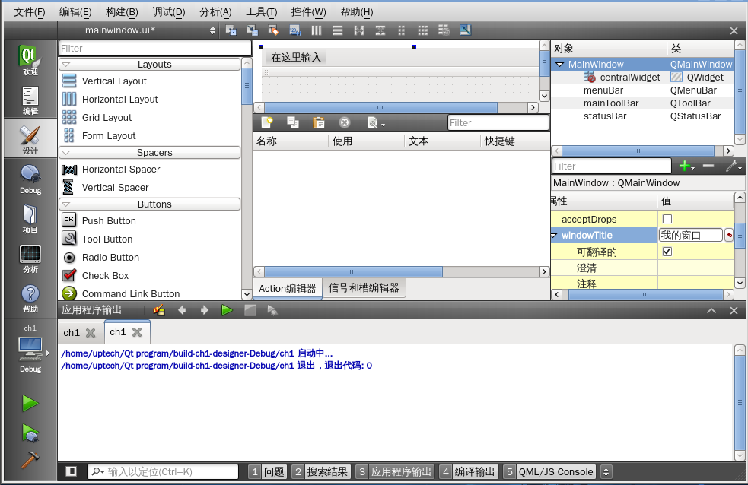

Slide 17
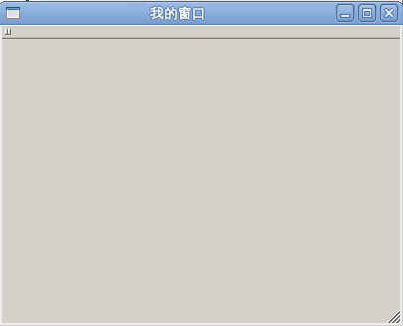

Slide 18
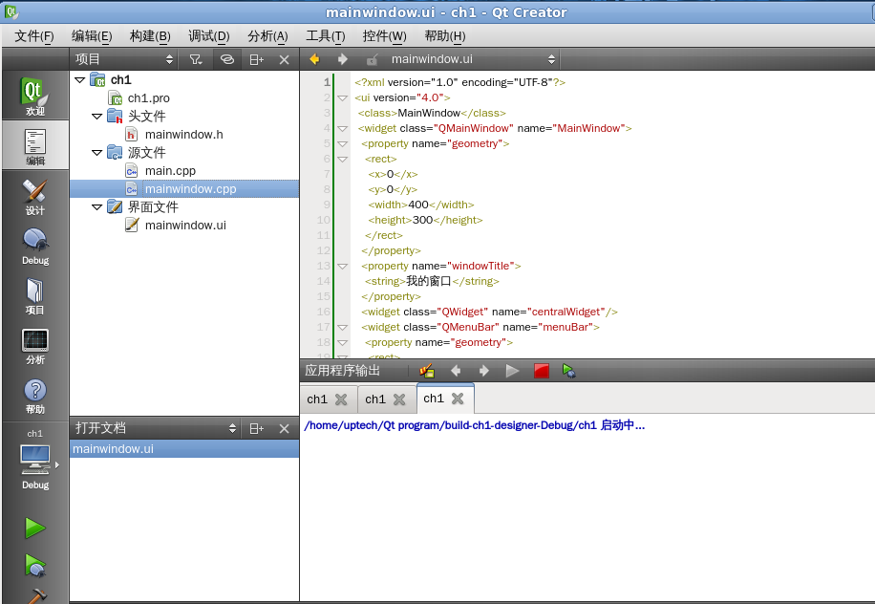

Slide 19
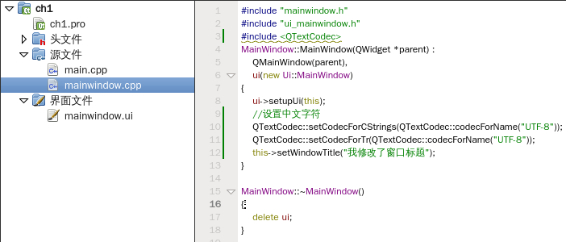
用户也可以自己添加代码实现窗口标题的更换

Slide 20
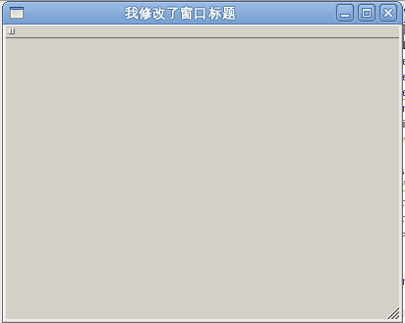

Slide 21
2、了解Qt生成的工程文件

Slide 22
Qt生成的文件包括：
工程文件
样式文件
头文件
源文件

Slide 23
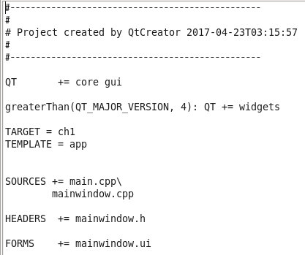
（1）工程文件：*.pro
工程文件定义了Qt用的类库、目标程序的文件名、采用模板、C++源文件、C++头文件和样式文件

Slide 24
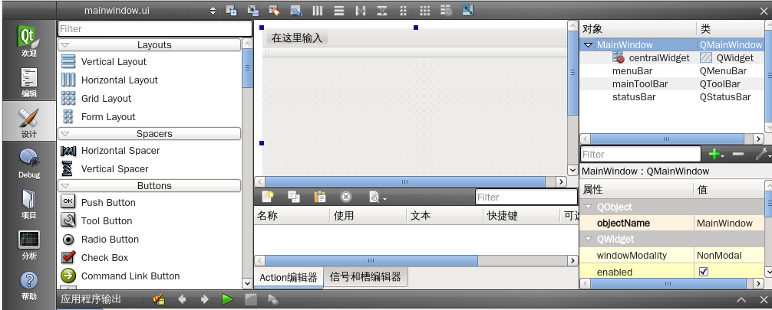
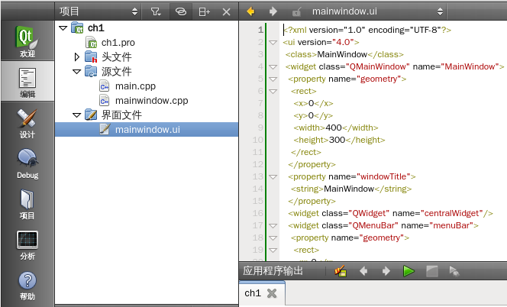
（2）样式文件：*.ui
样式文件定义了人机交互界面，在设计模式下是所见即所得的窗口和控件，在编辑模式下是XML定义文件

Slide 25
Qt编译器在编译样式文件时，自动将XML资源文件编译成C++头文件ui_mainwindow.h，该文件创建了主窗口界面类Ui_MainWindow，封装了样式中的窗口和控件。了解该文件可以更好地理解Qt界面的实现过程。

Slide 26
3、头文件：*.h
头文件列出本工程包含的用户头文件
4、源文件：*.cpp
源文件列出本工程包含的用户C++源文件

Slide 27
三、了解Qt的程序结构
Qt的程序结构主要包括main()主程序和在主程序中实例化的一系列GUI组件，在Qt自动生成的程序中，主程序实例化应用程序和主窗口MainWindow，并显示主窗口及其包含的控件，然后在主窗口中完成主要的操作和处理。

Slide 28
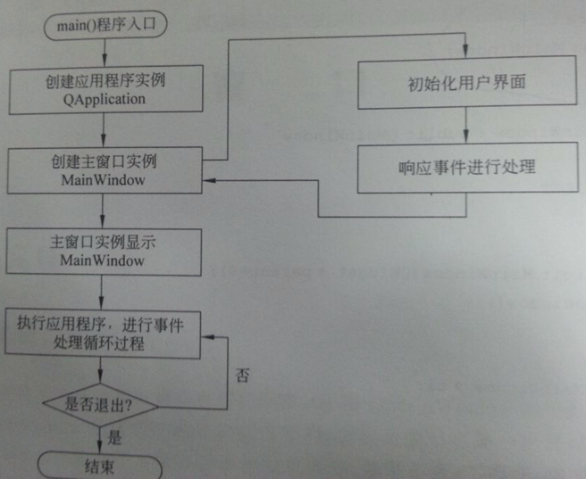

Slide 29
QMainWindow、Qdialog和Qwidget
1、QMainWindow和QDialog都是继承自Qwidget
2、QWidget类是所有用户界面对象的基类。 窗口部件是用户界面的一个原子：它从窗口系统接收鼠标、键盘和其它事件，并且在屏幕上绘制自己的表现。每一个窗口部件都是矩形，并且它们按Z轴顺序排列的。一个窗口部件可以被它的父窗口部件或者它前面的窗口部件盖住一部分。

Slide 30
3、QMainWindow 类提供一个有菜单条、锚接窗口（例如工具条）和一个状态条的主应用程序窗口。主窗口通常用在提供一个大的中央窗口部件（例如文本编辑或者绘制画布）以及周围菜单、工具条和一个状态条。QMainWindow常常被继承，因为这使得封装中央部件、菜单和工具条以及窗口状态变得更容易。继承使创建当用户点击菜单项或者工具条按钮时被调用的槽成为可能。也可以使用Qt设计器来创建主窗口。

Slide 31
4、QDialog类是对话框窗口的基类。对话框窗口是主要用于短期任务以及和用户进行简要通讯的顶级窗口。QDialog可以是模式的也可以是非模式的。QDialog支持扩展性并且可以提供返回值。它们可以有默认按钮。QDialog也可以有一个QSizeGrip在它的右下角，使用setSizeGripEnabled()。

Slide 32
5、QDialog 是最普通的顶级窗口。不被嵌入到一个父窗口部件的窗口部件被叫做顶级窗口部件。通常情况下，顶级窗口部件是有框架和标题栏的窗口（尽管如果使用了一定的窗口部件标记，创建顶级窗口部件时也可能没有这些装饰。）在Qt中，QMainWindow和不同的QDialog的子类是最普通的顶级窗口。

Slide 33
6、如果是顶级对话框，那就基于QDialog创建，如果是主窗体，那就基于QMainWindow，如果不确定，或者有可能作为顶级窗体，或有可能嵌入到其他窗体中，则基于QWidget创建。当然了，实际中，还可以基于任何其他部件类来派生。看实际需求了，比如QFrame、QStackedWidget等等。

